Slide 1
ГБОУ ВПО ЧГМА Кафедра анестезиологии, реанимации и интенсивной терапии Диагностика сепсиса и тяжелого сепсиса в детском возрасте
Выполнил: интерн Достовалов А.В. Куратор: Кушнаренко К.Е.

Slide 2
Эпидемиология
Реальная эпидемиология сепсиса в России и других странах неизвестна
Количество случаев тяжелого сепсиса в США за последние 10 лет возросло на 139%
700 000 – 750 000 случаев тяжелого сепсиса (более 2000 случаев в день)
11-е место среди причин смерти
Более чем в 30% случаев сепсиса точный источник инфекции не выявляется
Летальность при сепсисе сохраняется на уровне 28 – 50%
(Bernard GR et al. The New Eng J ofMed. 1997;;36:912918)
(Bank RA et al. Sepsis Handbook. NISE;2001)

Slide 3
Определение
Сепсис — это патологический процесс, в основе которого лежит реакция организма в виде генерализованного (системного) воспаления на инфекцию различной природы (бактериальную, вирусную, грибковую).
(Гельфанд Б.Р. 2006 год)

Slide 4
Критерии «тяжелого сепсиса» это сепсис + один из критериев
Нарушение сознания (менее 15 баллов по шкале ком Глазго при отсутствии заболеваний ЦНС)
Концентрация лактата в артериальной крови выше 1,6 ммоль/л или в венозной крови выше 2,2 ммоль/л
Диурез ниже ,чем 1 мл/кг/ч.
Систолическое АД < 90 мм.рт.ст.
Синдром прогрессирующей органной несостоятельности (СПОН)
(Козлов В.К. 2007год)

Slide 5
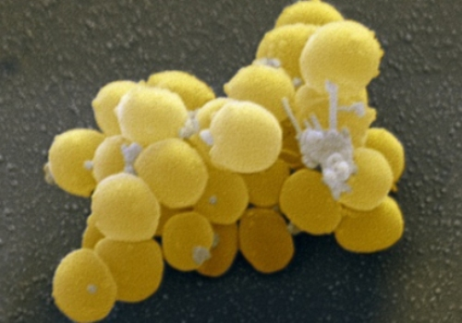
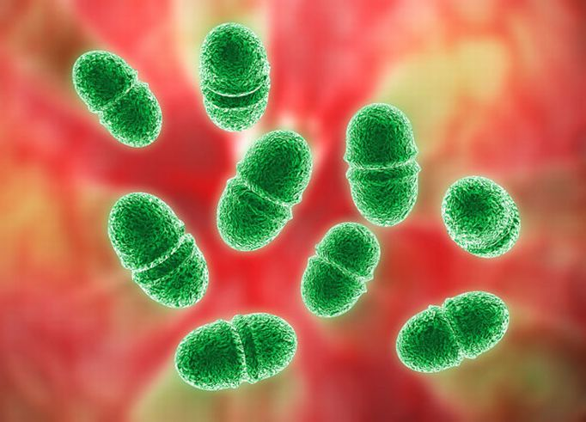
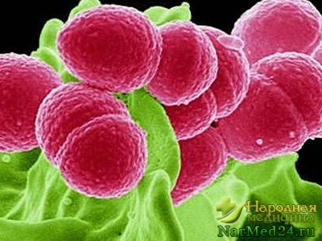
Возбудители сепсиса
Грамм-положительные бактерии
Stafilococcus aureus
Enterococcuc spp.
Group B streptoccocus

Slide 6
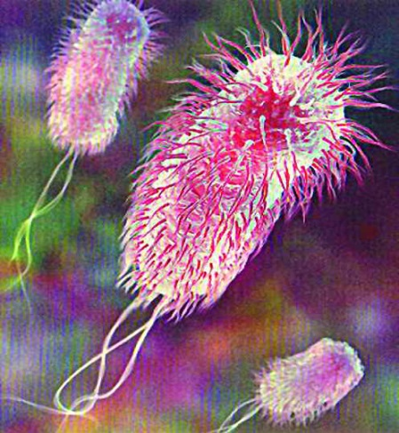
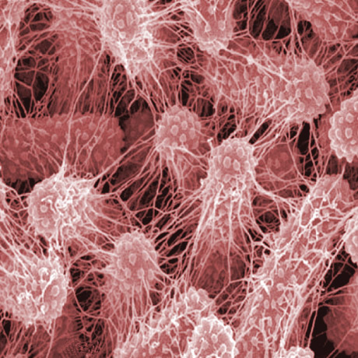
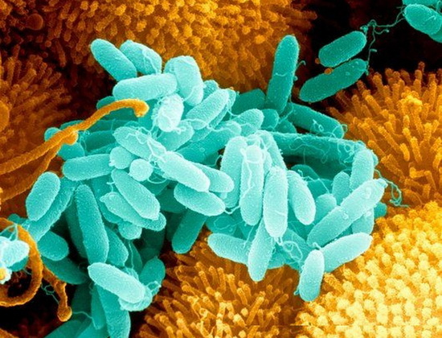
Грамм-отрицательные бактерии
E.Coli
Salmonella
Klebsiella
Pseudomonas

Slide 7
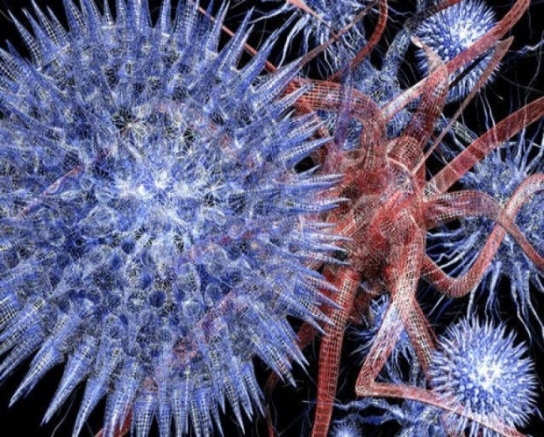
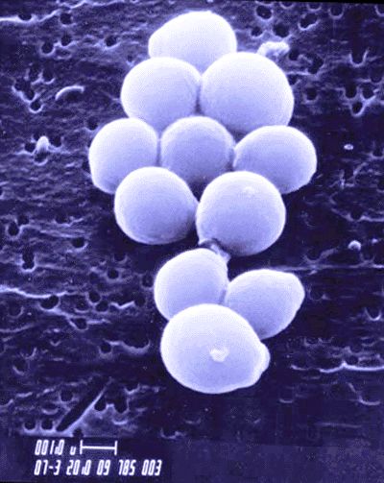
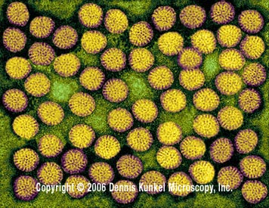
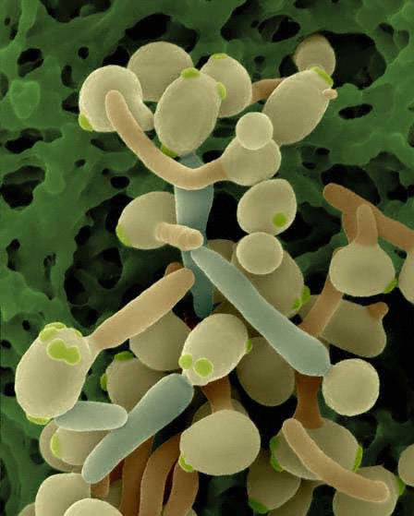
Вирусы Грибы
Enterovirus Candida albicans
Rotavirus Candida parapsilosis

Slide 8
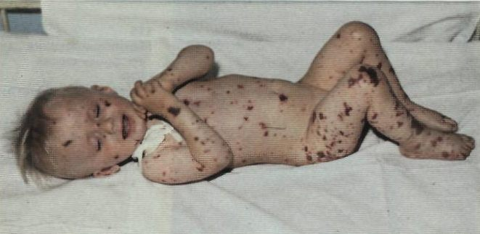
Клиника
Септический хабитус
Беспокойство
Вялость, адинамия
«Грязный» ребенок
Мраморность
Бледность
Желтуха
Петехии
Кровоизлияния

Slide 9
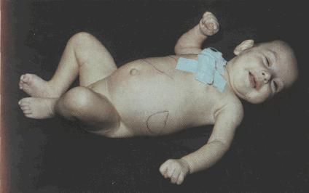
Клиника
«Не голоден»
Срыгивания, рвота
Жидкий, водянистый стул, следы крови в стуле
Вздут живот
Увеличение печени, селезенки
Отсутствие прибавки массы
Периодические подъемы температуры

Slide 10
Возрастспецифические пороговые значения SIRS у детей
Возрастная группа | Частота сердечных сокращений, уд/мин |  | Частота дыхания, дых/мин | Количество лейкоцитов, Лейкоциты × 10³/мм | АД систолическое, мм рт.ст.
 | Тахикардия | Брадикардия
0 сут–1 нед | > 180 | < 100 | > 50 | > 35 | < 65
1 нед–1 мес | > 180 | < 100 | > 40 | > 19,5 | < 75
1 мес–1 год | > 180 | < 90 | > 34 | > 17,5 | < 100
2–5 лет | > 140 | Не применимо | > 22 | > 15,5 | < 94
6–12 лет | > 130 | Не применимо | > 18 | > 13,5 | < 105
13–18 лет | > 110 | Не применимо | > 14 | > 11 | < 117

Slide 11
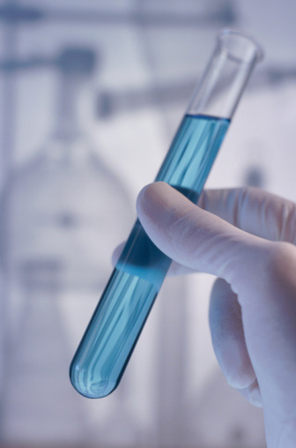
Диагностика
Биохимический анализ крови
Гипопротеинемия (снижение уровня альбуминов, увеличение α1- α2 – глобулинов, низкий уровень Υ – глобулинов )
Повышение концентрации С – реактивного белка на 50- 90%
Повышение активности печеночных ферментов ALT, AST
Повышение уровня билирубина
Повышение уровня сиаловых кислот
Снижение уровня иммуноглобулинов А-, М-, G-, В-лимфоцитов

Slide 12
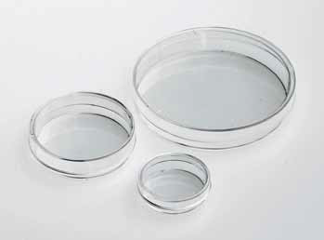
Бактериологические методы диагностики
Посевы (кровь, моча, гной, слизь, стул, цереброспинальная жидкость)
Кровь высеивать не менее 2 раз в количестве не менее 1 мл и отношении кровь : среда - 1 : 10
Диагноз сепсиса считать бактериологически подтвержденным, если из материала, взятого из 2-х разных мест, высевается одинаковый возбудитель или ассоциация микроорганизмов.

Slide 13
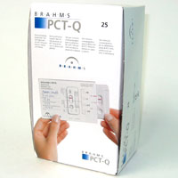
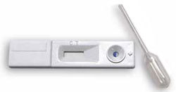
Прокальцитониновый тест
Прокальцитонин (ПКТ) – в норме (< 0,1 нг/мл).
Системная инфекция – 0,5 до 2 нг/мл.
Сепсис и септический шок – (ПКТ) > 10 нг/мл.

Slide 14
Контрольные диапазоны ПКТ для новорожденных от 0 до 48 часов (Cheisa C., 1998, 2003)
Возраст в часах | ПКТ (нг/мл)
0 – 6 | 2
6 – 12 | 8
12 – 18 | 15
18 – 30 | 21
30 – 36 | 15
36 – 42 | 8
42 – 48 | 2

Slide 15
Спасибо за внимание!

